Slide 1
Blodtyper
AB0 og Rhesus

Slide 2
AB0 blodtyper og genetik
Nedarves autosomalt
A og B er dominante, 0 er recessivt
Har man A og B er de co-dominante
På 9. kromosompar
3 allele gener – man arver ét gen fra hver af sine forældre – man har altså stadig kun 2 allele gener. Dette kaldes multiple alleler (Når der findes mere end to alleler for én egenskab)

Slide 3
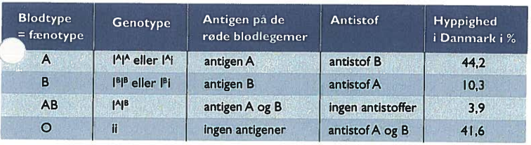
De mulige kombinationer

Slide 4
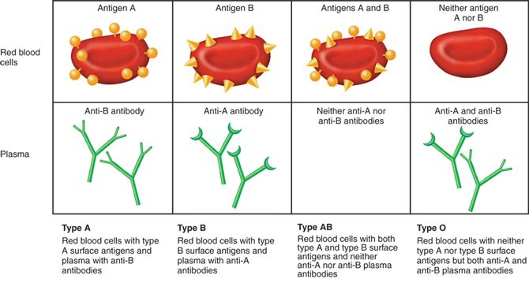
AB0

Slide 5
Rhesus-blodtype
Positiv eller negativ
Rhesus positiv: dominant egenskab – ét gen er nok til at få denne fænotype
Rhesus negativ: begge gener skal være af denne recessive karakter, for at det udtrykkes fænotypisk.
85 % er rhesus positive – 15 % er rhesus-negative

Slide 6
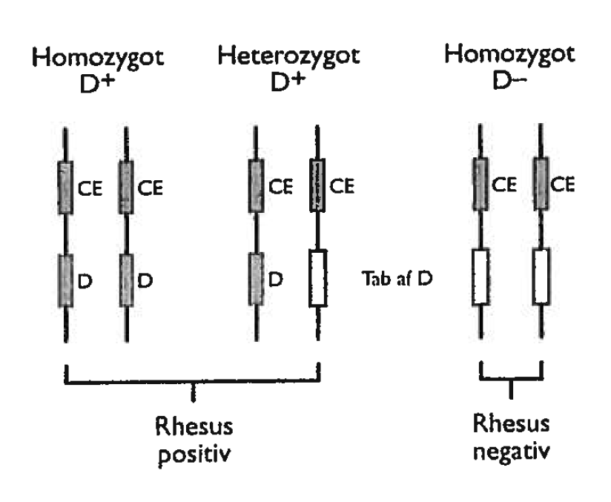

Slide 7
Fremgangsmåde i forsøget

Slide 8
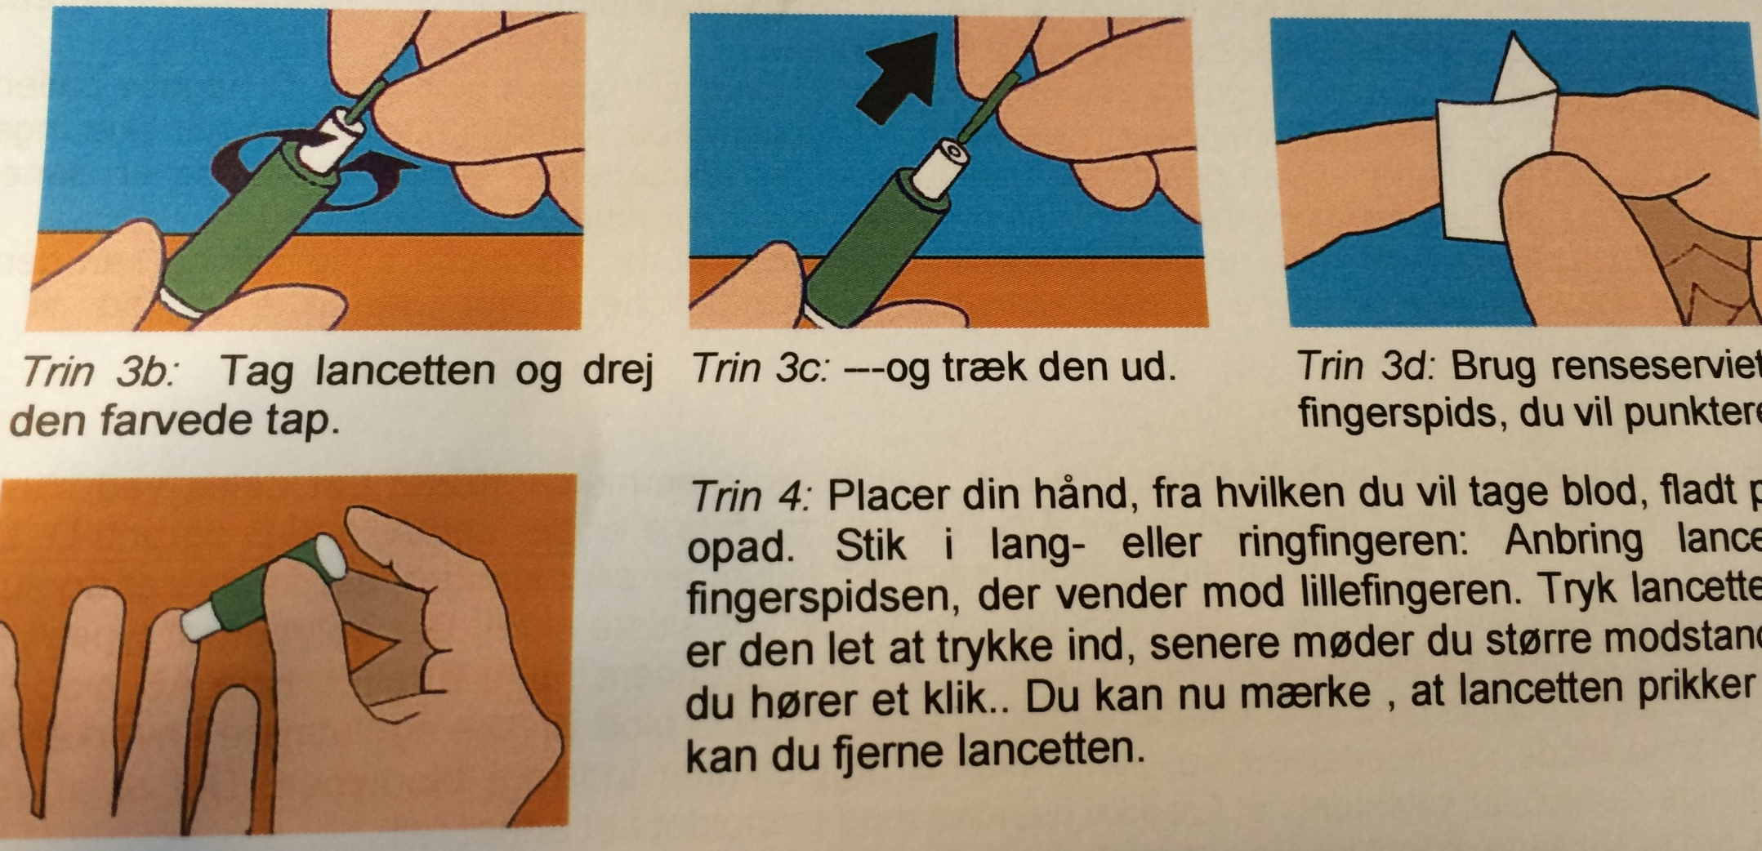

Slide 9
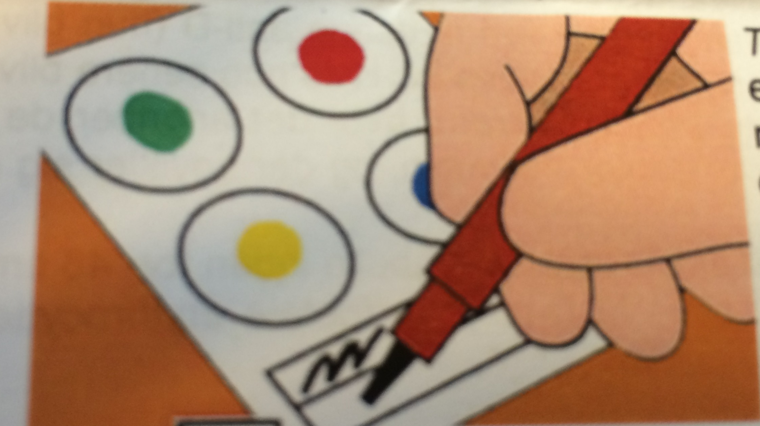

Slide 10
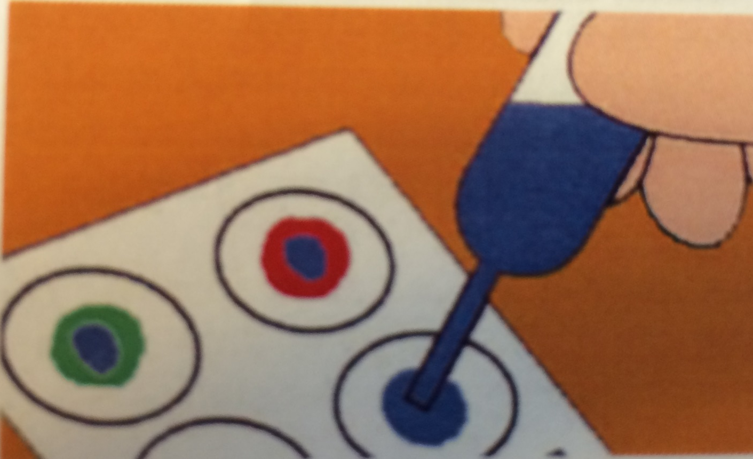

Slide 11
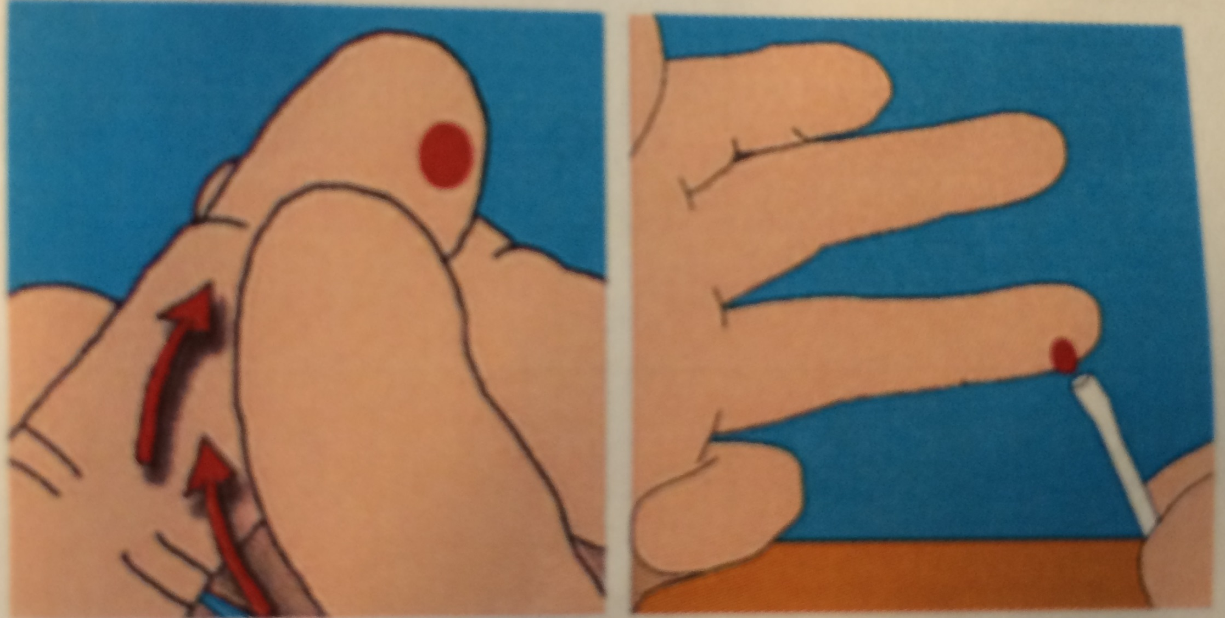

Slide 12
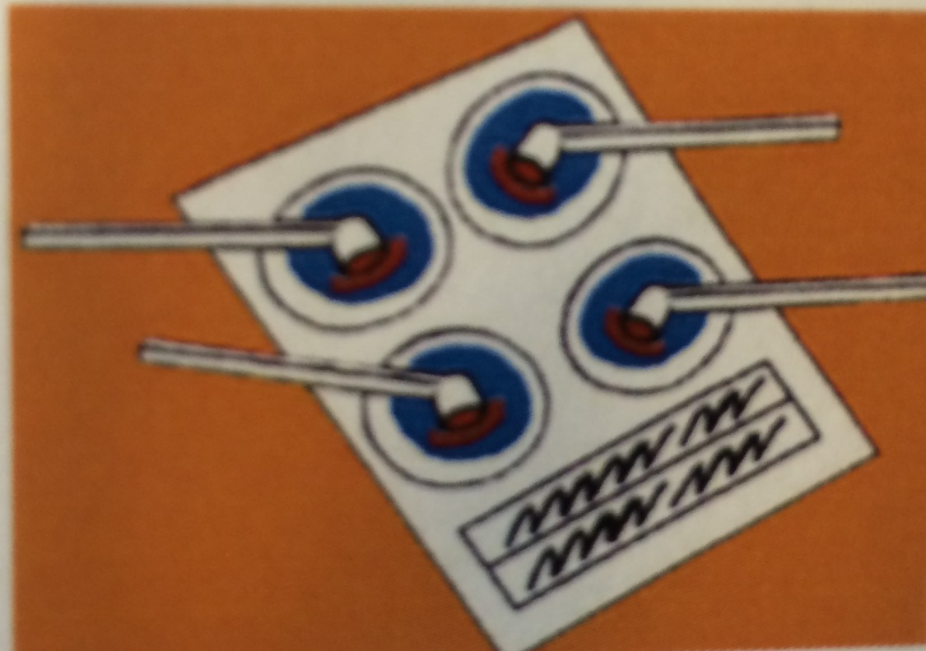

Slide 13
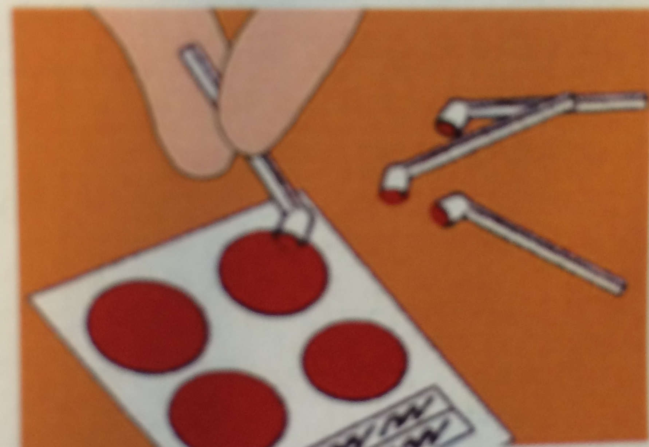

Slide 14
